Slide 1
מעבדה א' בפיסיקה הרצאת כנס פתיחת שנה עיבוד נתונים

Slide 2
מטרות הלימוד במעבדה
מתן אינטואיציה לגבי גדלים ותופעות פיסיקליות
לימוד שיטות עבודה למדידת גדלים פיסיקליים
לימוד שיטות לניתוח תוצאות ולהערכת שגיאות
רכישת מיומנות בכתיבה מדעית

Slide 3
צוות המעבדה
אחראיות אקדמיות - פרופ' הלינה אברמוביץ', ד"ר נעמי אופנהיימר
מנהל הצוות הטכני - לביא אפל appel@post.tau.ac.il
מדריכים ראשיים:
אביב קרניאלי, איתי סילבר
מייל: labahead@tauex.tau.ac.il
כל החומרים במודל moodle

Slide 4
רעיונות כלליים
התפלגויות
מדידה + אי וודאות
מדידה ישירה מול עקיפה
שחזור מדידה ואי-וודאות אקראית
שגיאה שיטתית
התאמות לפונקציות
מדדי טיב התאמה

Slide 5
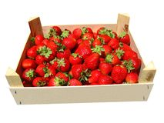
אותו ניסוי בדיוק יכול להוביל לתוצאות שונות
קופסת תותים:
נפח זהה לכל קופסא
משקל דומה לכל קופסא
כמות שונה של תותים!
אבל... לא משתנה בהרבה.
בקופסת תותים יש 16±2 תותים

Slide 6
הסטוגרמה
אם נחזור על מדידה המון פעמים ונשים את התוצאות על גרף, איך יראה הגרף?
הסטוגרמת התותים:
שכיחות
כמות התותים בקופסא

Slide 7
הסטוגרמה
אם נחזור על מדידה המון פעמים ונשים את התוצאות על גרף, איך יראה הגרף?
הסטוגרמת התותים:
שכיחות
כמות התותים בקופסא

Slide 8
התפלגות
מרכיב בסיסי בתיאור ההתנהגות של תופעה או תהליך שיש בהם היבטים אקראיים
ההתפלגות קובעת מהו הסיכוי של כל מאורע
הסתברות גבוהה
שכיחות
הסתברות נמוכה
כמות התותים בקופסא

Slide 9
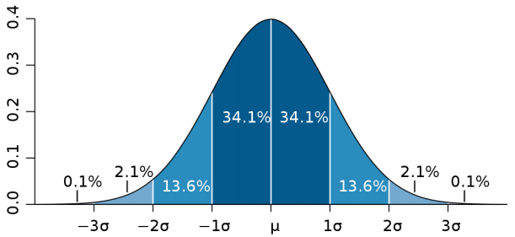
גאוסיאן
פונקציה סימטרית המאופיינת ע"י שני פרמטרים:
המרכז שלה (תוחלת), מסומן באות μ
הרוחב שלה (סטיית התקן), מסומן באות σ
את סטיית התקן מגדירים כך ש68.2% מהשטח שמתחת לגאוסיאן נמצא במרחק סטיית תקן אחת מהתוחלת

Slide 10
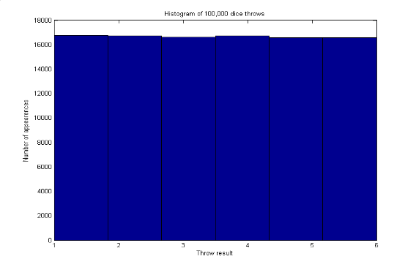
התפלגות אחידה
כיצד תראה ההתפלגות עבור הטלת קוביה?
לכל המאורעות יש סיכוי זהה לקרות
לכן אם נטיל קוביה מס' רב של פעמים, נצפה לקבל את אותו מס' מקרים עבור כל תוצאה אפשרית (בקירוב)
התפלגות זו נקראית
"התפלגות אחידה"

Slide 11
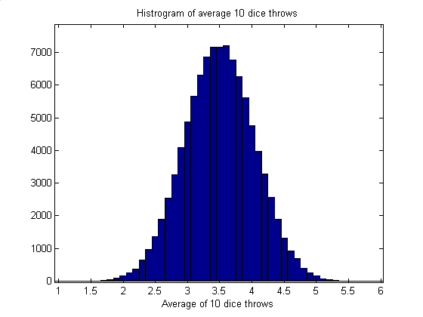
התפלגות נורמלית
כיצד תראה ההתפלגות עבור גובה האנשים באוכלוסיה?
אין הרבה אנשים מאוד גבוהים או מאוד נמוכים. רוב האנשים סביב הממוצע.
התפלגות מסוג זה נקראית "התפלגות נורמלית" המאופיינת ע"י התוחלת וסטיית התקן

Slide 12

משפט הגבול המרכזי
ההתפלגות של גודל שהוא ממוצע של מספר מדידות מתקרב להתפלגות נורמלית*
*תחת מס' תנאים שכמעט תמיד מתקיימים במעבדה
דוגמא: bean machine

Slide 13
אי ודאות
במעבדה כאשר אנו מודדים גודל מסויים, ניקח בחשבון כי המדידה אינה מדוייקת
אי ודאות יכולה לנבוע ממספר רב של גורמים:
מכשיר המדידה
הפרעות סביבתיות
טעויות אנוש
עוד...
עבור הגודל המדוד x, את אי הוודאות נסמן:
נרצה לכמת את גודל אי-הוודאות (עד כמה מדוייקת המדידה?)

Slide 14
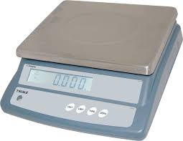
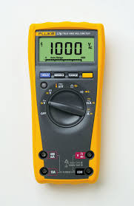
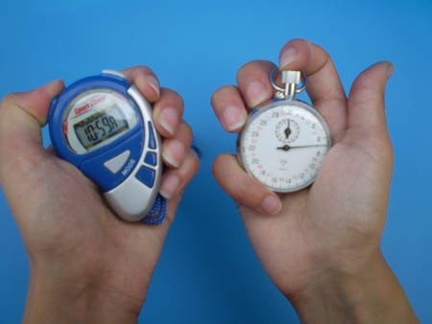
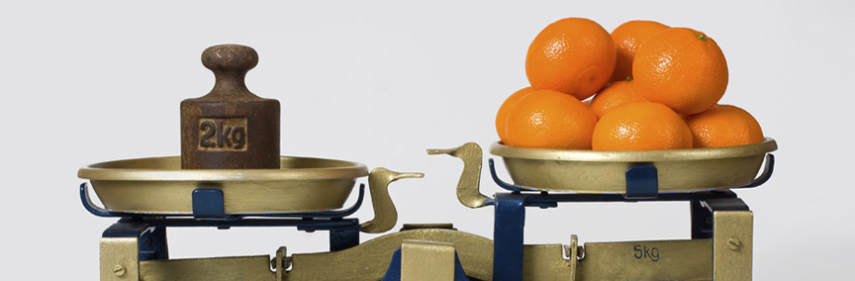
שגיאת מכשיר המדידה
לפי נתוני יצרן
מה אם אין הוראות יצרן? (למשל – סרגל)
ממה נובעת אי הוודאות של מכשיר עם שנתות?

Slide 15
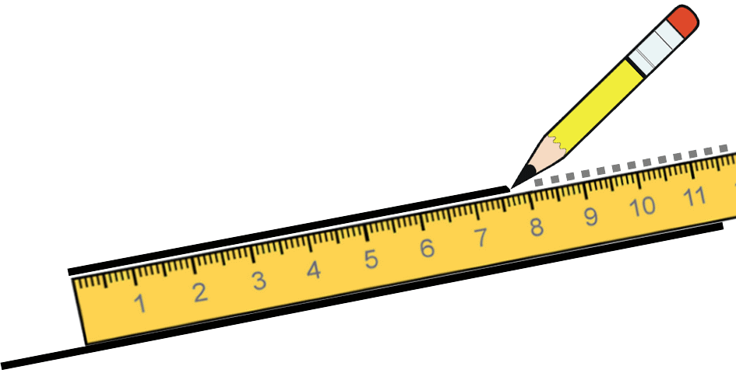
אי-וודאות מכשיר המדידה
לפי הוראות יצרן
מה אם אין הוראות יצרן? (למשל – סרגל)
ממה נובעת אי הוודאות של מכשיר עם שנתות?
מהרזולוציה!

Slide 16
הערכת שגיאת הרזולוציה
לא ניתן לדייק מעבר לגודל השנת הקטנה ביותר.
נניח כי המדידה מתפלגת באופן אחיד (התפלגות אחידה) בין השנתות של מכשיר המדידה.
לכן עבור ערך המדידה- ניקח את התוחלת, ועבור השגיאה- ניקח את סטיית התקן של התפלגות אחידה!
0.1 0.2 0.3 0.4

Slide 17
התפלגות אחידה
התוחלת של התפלגות אחידה
סטיית התקן
מתי נשתמש במעבדה?
כאשר נעבוד עם מכשיר מדידה בעל שנתות כגון סרגל, שעון עצר. נוכל לומר שכל תוצאה בין השנתות בעלת סיכוי זהה ומתפלגת אחיד ולכן

Slide 18
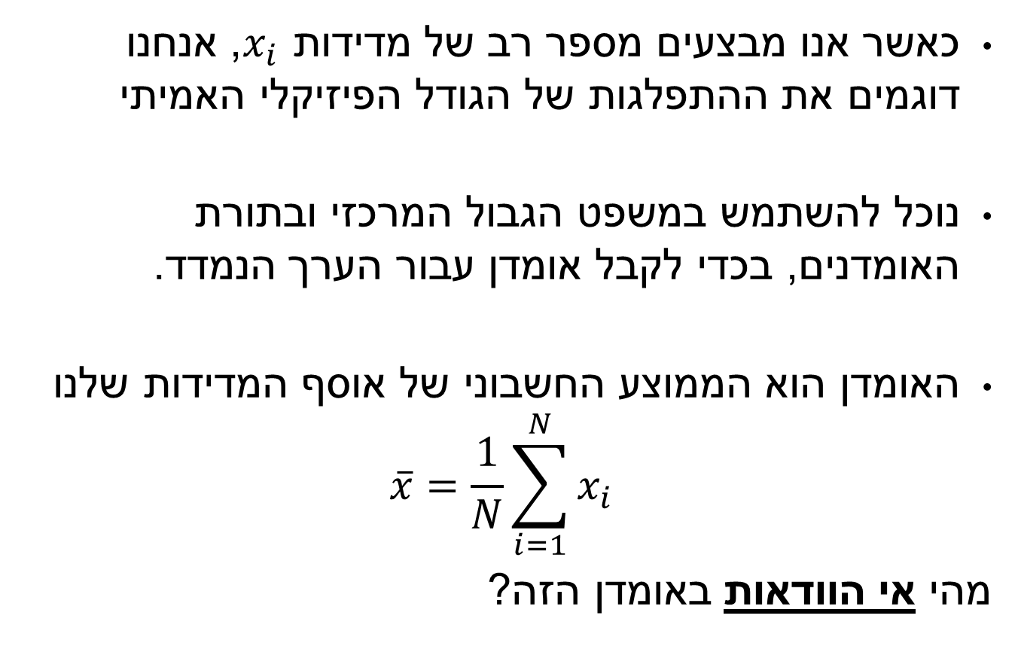
אומדן לערך פיזיקלי מדוד במעבדה
כאשר אנו מבצעים מספר רב של מדידות $x_{i}$, אנחנו דוגמים את ההתפלגות של הגודל הפיזיקלי האמיתי
נוכל להשתמש במשפט הגבול המרכזי ובתורת האומדנים, בכדי לקבל אומדן עבור הערך הנמדד.
האומדן הוא הממוצע החשבוני של אוסף המדידות שלנו
$$\overline{x}=\frac{1}{N}\sum_{i=1}^{N}{x_{i}}$$
מהי אי הוודאות באומדן הזה?

Slide 19
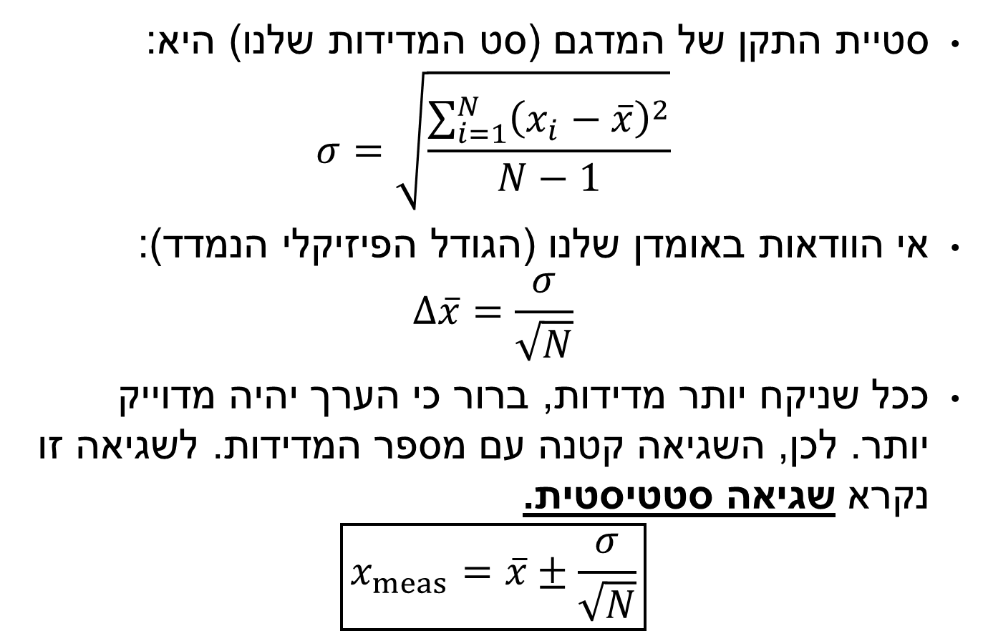
אומדן לערך פיזיקלי מדוד במעבדה
סטיית התקן של המדגם (סט המדידות שלנו) היא:
$$σ=\sqrt{\frac{\sum_{i=1}^{N}{{\left(x_{i}−\overline{x}\right)}^{2}}}{N−1}}$$
אי הוודאות באומדן שלנו (הגודל הפיזיקלי הנמדד):
$$Δ\overline{x}=\frac{σ}{\sqrt{N}}$$
ככל שניקח יותר מדידות, ברור כי הערך יהיה מדוייק יותר. לכן, השגיאה קטנה עם מספר המדידות. לשגיאה זו נקרא שגיאה סטטיסטית.
$$\boxed{x_{meas}=\overline{x}±\frac{σ}{\sqrt{N}}}$$

Slide 20
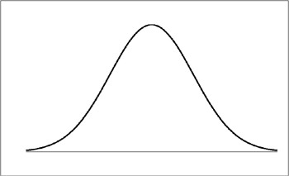
אי וודאות משותפת
+ +
σ1
σ2
σ3
=

Slide 21
שגיאה סטטיסטית – הסבר נוסף
אם ביצענו N מדידות מאותה התפלגות (סטיית התקן זהה), אזי:
ערך המדידה יהיה הממוצע של הערכים
אי הוודאות תהיה:
נקרא לה "השגיאה הסטטיסטית"

Slide 22
שקלול מספר אי וודאויות
יש לנו את שגיאת מכשיר המדידה (סטיית התקן שלו)
לכן עבור מדידה בודדת נרשום:
אם נבצע מספר רב של מדידות, נקבל גם שגיאה סטטיסטית.
מה השגיאה הסופית של המדידה? שקלול השגיאות:
שגיאת מכשיר המדידה (רזולוציה)
השגיאה הסטטיסטית

Slide 23
כמה מדידות כדאי לבצע?
את השגיאה הסטטיסטית ניתן להקטין ככל שנרצה (יורד כמו 1/√N) ע"י הוספת מדידות
מכיוון שאנו מחברים בין השגיאות אין טעם למדוד ∞ מדידות, יש לבצע עוד מדידות רק כאשר משפרים את השגיאה.
במקרה שבו השגיאה הסטטיסטית זניחה ביחס לשגיאת המכשיר, אין טעם בביצוע מדידות נוספות.

Slide 24

דוגמא לחישוב שגיאה
סטודנט ביצע 5 מדידות של אורך בעזרת מכשיר מדידה בעל שנתות שדיוקו 0.1 ס"מ
המדידות שקיבל הינן:
תוצאת המדידה הינה התוחלת (הממוצע):
שגיאת המכשיר (נמדד עם סרגל):
$$∆x= \frac{0.1}{\sqrt{12}}≈0.03[cm]$$

Slide 25
דוגמא לחישוב שגיאה
סטודנט ביצע 5 מדידות של אורך בעזרת מכשיר מדידה בעל שנתות שדיוקו 0.1 ס"מ
המדידות שקיבל הינן:
סטיית התקן של המדגם:

Slide 26
דוגמא לחישוב שגיאה
השגיאה הכוללת לכן:
לכן התוצאה הסופית:
שגיאה סטטיסטית
שגיאת מכשיר
נדבר בהמשך על החוקיות שבעיגול הספרות

Slide 27
שגיאה שיטתית
לעיתים ישנה סטייה קבועה בין הגודל אותו רוצים למדוד ובין המדידה בפועל
תוכלו לחשוב על דוגמא?
כיול מכשיר
אי התחשבות בגורם חיצוני משפיע
מקרה זה מכונה שגיאה שיטתית, אך הוא אינו שגיאה כלל, אלא הטייה (bias) במובן שאינו מעיד על אי ודאות בניסוי ויש פשוט לתקנו אם ניתן

Slide 28
שגיאה במדידה עקיפה
נתונה פונקציה של משתנה אחד:
אנחנו מודדים:
שגיאת הגודל:
כאשר השגיאות קטנות פיתוח זה נכון

Slide 29
הסבר:
בקירוב של שגיאת קטנות
f(x)
f(x1+Δx)
f(x1)
x1
x1+Δx
x

Slide 30
דוגמא: שטח ריבוע
שטח ריבוע נתון ע"י:
אבל אנחנו מודדים את הצלע שלו:
שגיאת השטח:
הקירוב שעשינו:
אנו מניחים שגיאות קטנות לכן
המרחק של התוחלת של הערך המחושב מגבול קצוות השגיאה

Slide 31
פונקציות של 2 משתנים ב"ת
שטח מלבן
?

Slide 32
אז בשביל 2 משתנים...
נרצה לקבל נוסחה הדומה בצורתה למקרה של משתנה אחד
כדי לשמור על הצורה נצטרך לגזור פונקציה בשני משתנים
יהיו כעת 2 איברים, לכן נצטרך לחבר נכון בין השגיאות במשתנים השונים
לשם כך יש צורך להכיר את הנגזרת החלקית

Slide 33

נגזרת חלקית
בנגזרת חלקית אנו גוזרים את הפונקציה לפי משתנה אחד כאשר שאר המשתנים מוחזקים כקבועים
מספר דוגמאות:

Slide 34
חיבור תרומות של שני משתנים ב"ת
במקרה הפרטי של שני משתנים:
במקרה הכללי:

Slide 35
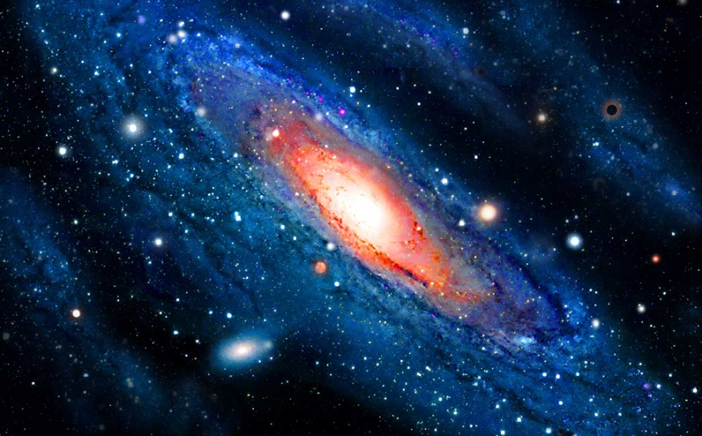
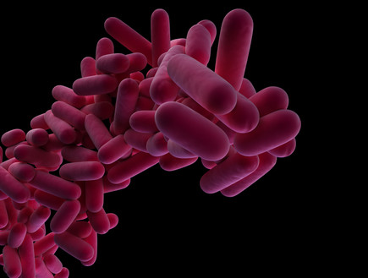
שגיאה יחסית מול שגיאה מוחלטת
שגיאה מוחלטת:
שגיאה יחסית:
שגיאה זו מעידה על דיוק המדידה
נהוג לרשום באחוזים

Slide 36
סיכום ביניים
עד כה דיברנו על מדידות, התפלגויות, ושגיאותיהן
שגיאת מכשיר (רזולוציה):
שגיאת סטטיסטית:
שקלול שגיאות:
שגיאה במדידה עקיפה:
שגיאה יחסית:

Slide 37
התאמה לתיאוריה
תיאוריה: פונקציה המקשרת בין משתנים ומתארת קשר ביניהם
נרצה לקחת תוצאות מדידות ולבדוק האם המדידות מתאימות לתיאוריה (או האם התיאוריה מתארת נכון את המדידות)

Slide 38

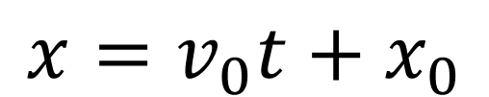
התאמה לתיאוריה
דוגמא: הקשר בין מרחק נסיעה לבין זמן הנסיעה במהירות קבועה מתואר ע"י קשר לינארי:
$$x=v_{0}t+x_{0}$$
משתנה
משתנה
מיקום
נמדד ביחידות של מרחק – מטר, ס"מ\ מייל\ וכו'
זמן
נמדד ביחידות של זמן– שניה, שעה, יום, שנת אור

Slide 39
התאמה לתיאוריה
דוגמא: הקשר בין מרחק נסיעה לבין זמן הנסיעה במהירות קבועה מתואר ע"י קשר לינארי:
מה היחידות של הפרמטרים?
מותר לחבר רק גדלים שיש להם את אותם יחידות
$$x=v_{0}t+x_{0}$$
פרמטר
פרמטר

Slide 40

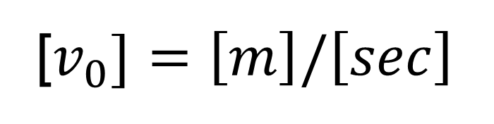
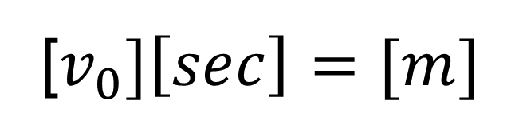
מה היחידות של הפרמטרים?
מותר לחבר רק גדלים שיש להם את אותם יחידות
$x_{0}$ - יחידות של מיקום, כמו של x
$v_{0}t$ – יחידות כמו של מיקום
מיקום
נמדד ביחידות של מרחק – מטר, ס"מ\ מייל\ וכו'
$$x=v_{0}t+x_{0}$$
[$v_{0}]\left[sec\right]=[m]$
[$v_{0}]=\left[m\right]/\left[sec\right]$

Slide 41
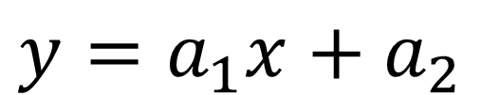
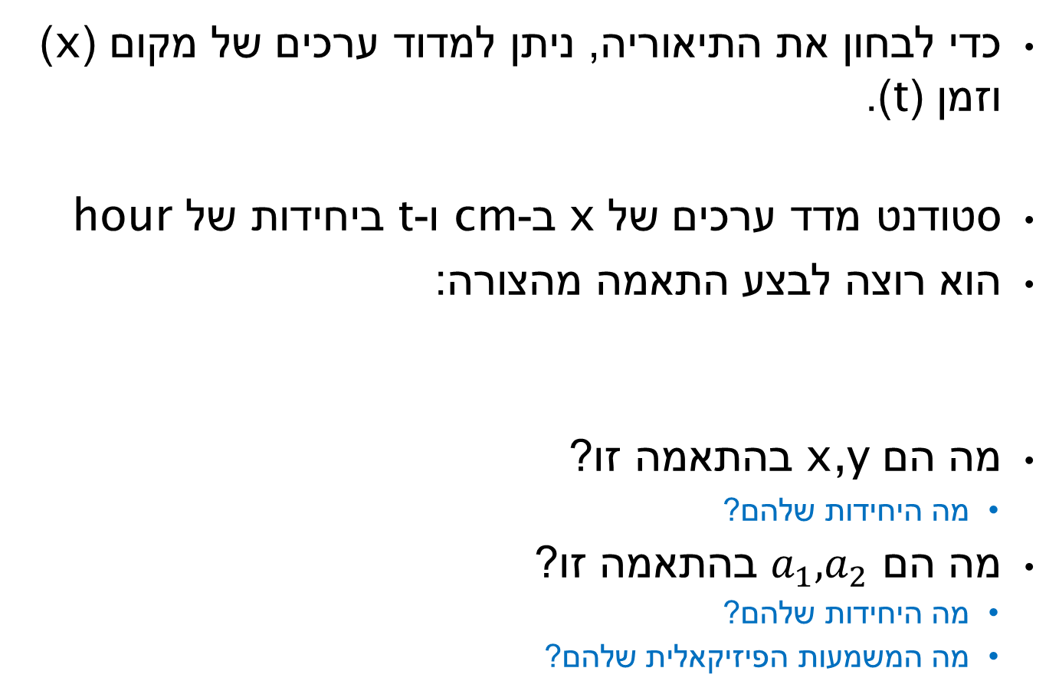
התאמה
כדי לבחון את התיאוריה, ניתן למדוד ערכים של מקום (x) וזמן (t).
סטודנט מדד ערכים של x ב-cm ו-t ביחידות של hour
הוא רוצה לבצע התאמה מהצורה:
מה הם x,y בהתאמה זו?
מה היחידות שלהם?
מה הם $a_{1},a_{2}$ בהתאמה זו?
מה היחידות שלהם?
מה המשמעות הפיזיקאלית שלהם?
$$y=a_{1}x+a_{2}$$

Slide 42
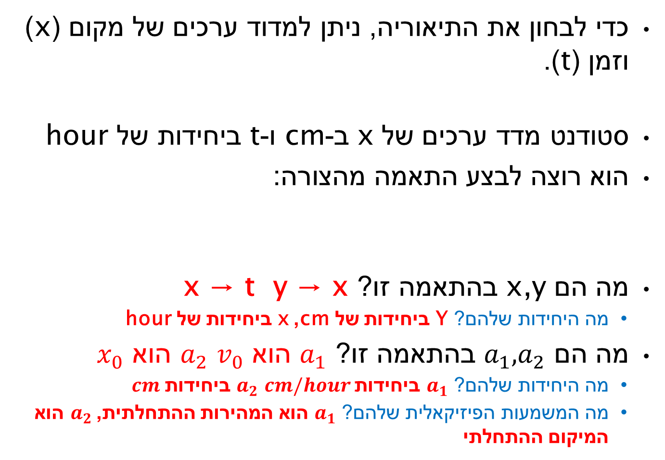
התאמה
כדי לבחון את התיאוריה, ניתן למדוד ערכים של מקום (x) וזמן (t).
סטודנט מדד ערכים של x ב-cm ו-t ביחידות של hour
הוא רוצה לבצע התאמה מהצורה:
מה הם x,y בהתאמה זו? x → t y → x
מה היחידות שלהם? Y ביחידות של cm, x ביחידות של hour
מה הם $a_{1},a_{2}$ בהתאמה זו? $a_{1}$ הוא $v_{0}$ $a_{2}$ הוא $x_{0}$
מה היחידות שלהם? $a_{1}$ ביחידות $cm/hour$ $a_{2}$ ביחידות $cm$
מה המשמעות הפיזיקאלית שלהם? $a_{1}$ הוא המהירות ההתחלתית, $a_{2}$ הוא המיקום ההתחלתי
$$y=a_{1}x+a_{2}$$

Slide 43
התאמה לישר
כאשר ידוע לנו קשר לינארי בין שני משתנים מדודים נוכל לגלות מהם המקדמים המתאימים ביותר למדידות שביצענו
כפי שהממוצע של מדידות מתאר את הערך המסתבר ביותר לגודל הנמדד, נרצה לדעת מהם ערכי a,b המסתברים ביותר מהמדידות שביצענו

Slide 46
איך נדע איזה ישר הכי מתאים?

Slide 47
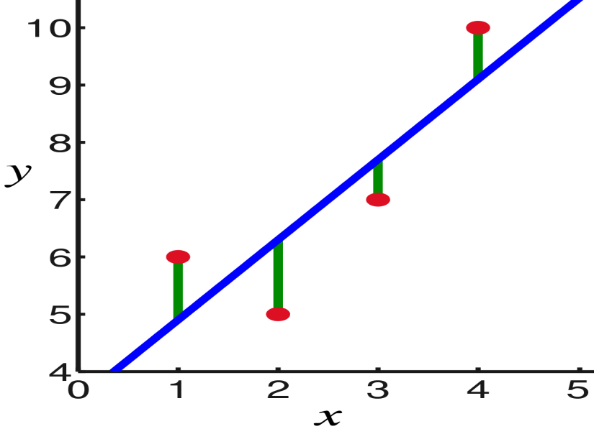

ריבועים פחותים
כאשר המדידות זהות באי הודאות שלהן נרצה ישר שעבורו סכום ריבועי המרחקים מהישר הוא הקטן ביותר (הקווים הירוקים בגרף).
אם המשתנים x,y הם אקראיים המתפלגים נורמלית, זהו הישר המסתבר ביותר.
נסמן את סכום המרחקים
בריבוע באות S
מדרישת המינימיזציה של הסכום נקבל משוואות למקדמים a,b

Slide 48


ריבועים פחותים משוקללים
כאשר המדידות אינן זהות באי הודאות שלהן נצטרך לשקלל את הגודל אותו נרצה למזער.
Yi - תוצאת המדידה בציר Y, עם אי וודאות Δyi
Xi - תוצאת המדידה בציר x – אי וודאות זניחה (לא תמיד)
את הסכום S נחליף בסכום המשוקלל
נהוג לסמן גודל זה באות היוונית (חי בריבוע)
ההתאמה הטובה ביותר מתקבלת עבור ערך מינימלי
במעבדה משתמשים בשיטה זו למציאת המקדמים (ניתן לראות בחוברת את הפיתוח המלא).
$$χ^{2}=\sum_{i=1}^{N}{\frac{(y_{i}−ax_{i}−b)^{2}}{Δ{y_{i}}^{2}}}$$
אם יש שגיאות גם בציר $x$:

Slide 49
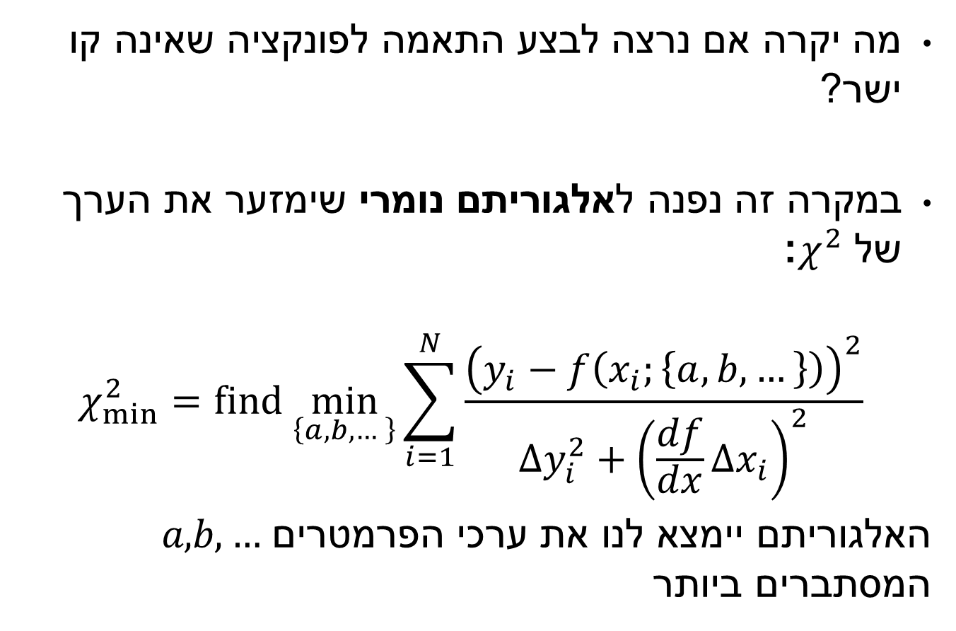
התאמה לא ליניארית
מה יקרה אם נרצה לבצע התאמה לפונקציה שאינה קו ישר?
במקרה זה נפנה לאלגוריתם נומרי שימזער את הערך של $χ^{2}$:
$$χ_{min}^{2}=find \min_{\left\{a,b,…\right\}}\sum_{i=1}^{N}{\frac{{\left(y_{i}−f\left(x_{i};\left\{a,b,…\right\}\right)\right)}^{2}}{Δy_{i}^{2}+{\left(\frac{df}{dx}Δx_{i}\right)}^{2}}}$$
האלגוריתם יימצא לנו את ערכי הפרמטרים $a,b,…$ המסתברים ביותר

Slide 50
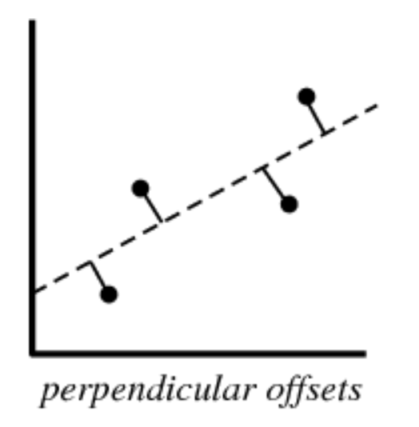
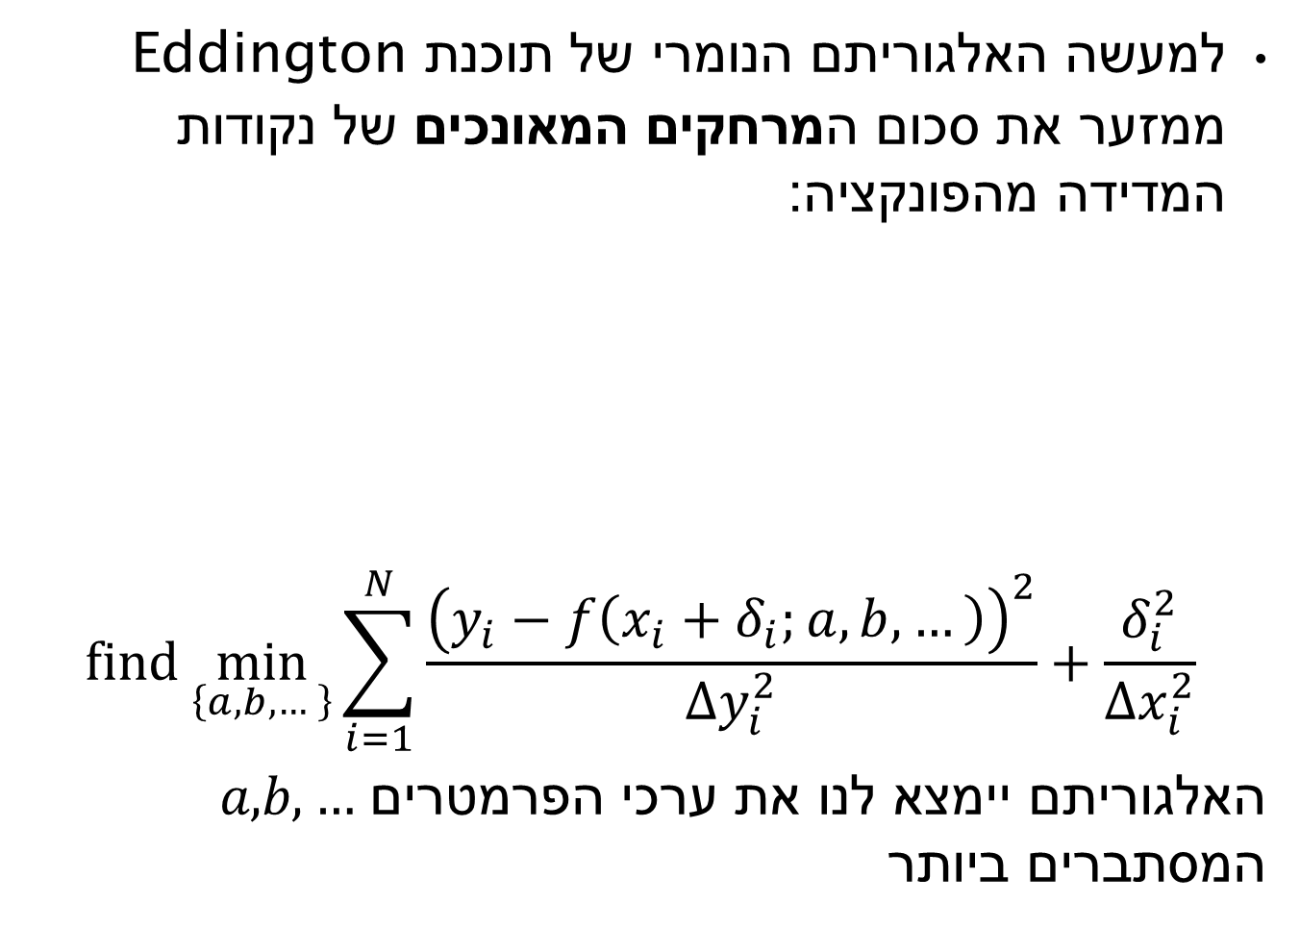
התאמה לא ליניארית: שיטת ODR בה משתמש Eddington
למעשה האלגוריתם הנומרי של תוכנת Eddington ממזער את סכום המרחקים המאונכים של נקודות המדידה מהפונקציה:
$$find \min_{\left\{a,b,…\right\}}\sum_{i=1}^{N}{\frac{{\left(y_{i}−f\left(x_{i}+δ_{i};a,b,…\right)\right)}^{2}}{Δy_{i}^{2}}+\frac{δ_{i}^{2}}{Δx_{i}^{2}}}$$
האלגוריתם יימצא לנו את ערכי הפרמטרים $a,b,…$ המסתברים ביותר

Slide 51
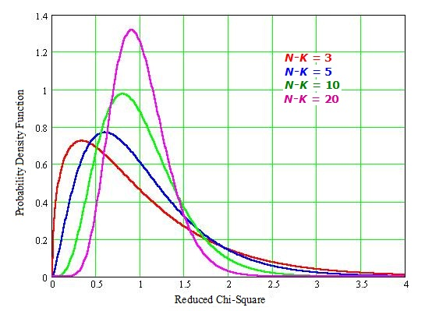

טיב התאמה Reduced Chi-Square
גם לחי-בריבוע יש התפלגות מסויימת.
במעבדה נשתמש בחי-בריבוע לדרגת חופש, כלומר
לגודל זה יש התפלגות מהצורה הבאה, והיא נקראת התפלגות חי-בריבוע:
הערך הממוצע:
$$χ_{red}^{2}=\frac{χ_{min}^{2}}{N−k}=1±\sqrt{\frac{2}{N−k}}$$
עקומות שונות מתאימות למספר שונה של דרגות חופש.
ככל שיש יותר דרגות חופש, סטיית התקן קטנה יותר.
סטיית תקן תיאורטית של התפלגות חי בריבוע לדרגת חופש:

Slide 52
טיב התאמה χ²/DOF
מה זה DOF? דרגות החופש שלנו N-K
N-מס' המדידות
K-מספר המקדמים בפונקציית ההתאמה
ערך זה ישאף ל-1
כלומר הערך הכי מסתבר של חי בריבוע הוא 1
מה ניתן לומר אם ערך זה גדול בהרבה* מאחד?
מה ניתן לומר אם ערך זה קטן מאוד* מאחד?
*מה זה הרבה?

Slide 53
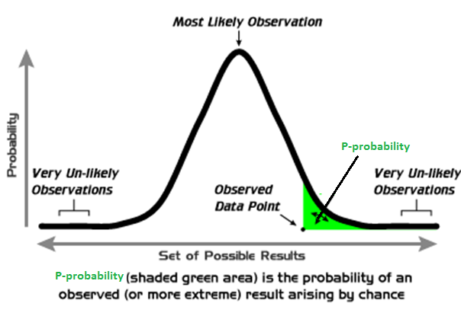
מדד נוסף: p-probability
ה- p-probability (השטח הירוק) הינו ההסתברות שנקבל תוצאה כלשהי או יותר קיצונית ממה שציפינו, במקרה.
p-probability של 0.05 אומר שיש סיכוי של רק 5% לקבל את התוצאה שקיבלנו, או תוצאה קיצונית יותר.

Slide 54
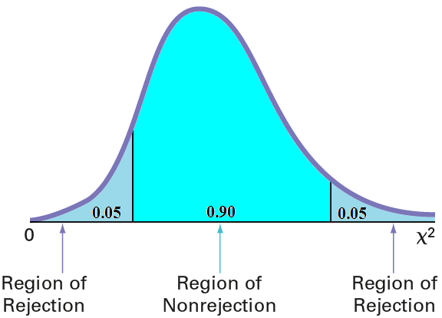

p-probability
אנחנו נשתמש ב- p-probability משני הצדדים.
אם קיבלתם שה- p-probability קטן מ- 0.05 או גדול מ-0.95, כנראה שיש בעיה, כי ב90% מהמקרים אתם אמורים לקבל תוצאות שאינן כאלה.
התפלגות $χ^{2}$

Slide 55
גרף שארים
זהו מדד נוסף לבדיקת התאמת המדידות לפונקציה הנבחנת
Residual = y_{i}-f(x_{i})
Yi – f(xi)

Slide 56
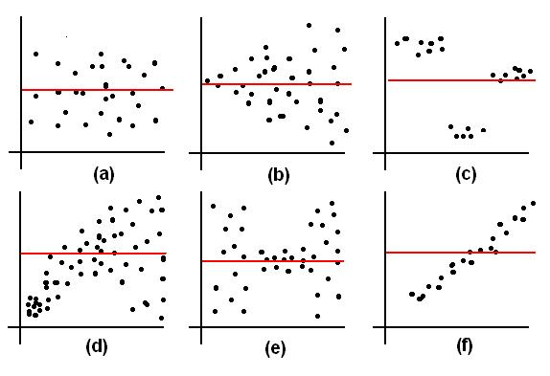
גרף שארים
נצפה ש:
הערך הממוצע של השארים יהיה אפס
השארים יתפלגו מסביב לערך הממוצע (אפס) בצורה אקראית

Slide 57
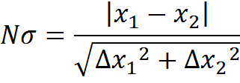
מדד טיב התאמה Nσ
מדד להשוואה בין גדלים - בדר"כ במעבדה נרצה להשוות בין תוצאת הניסוי לגודל תיאורטי
השוואה בין שני הגדלים:
המדד
נגדיר מרחק קטן מ-3 כתוצאה טובה
יש לשים לב גם לאיכות המדידה, מדידה בדיוק גרוע יכולה לתת מדד טוב אך חסר משמעות

Slide 58
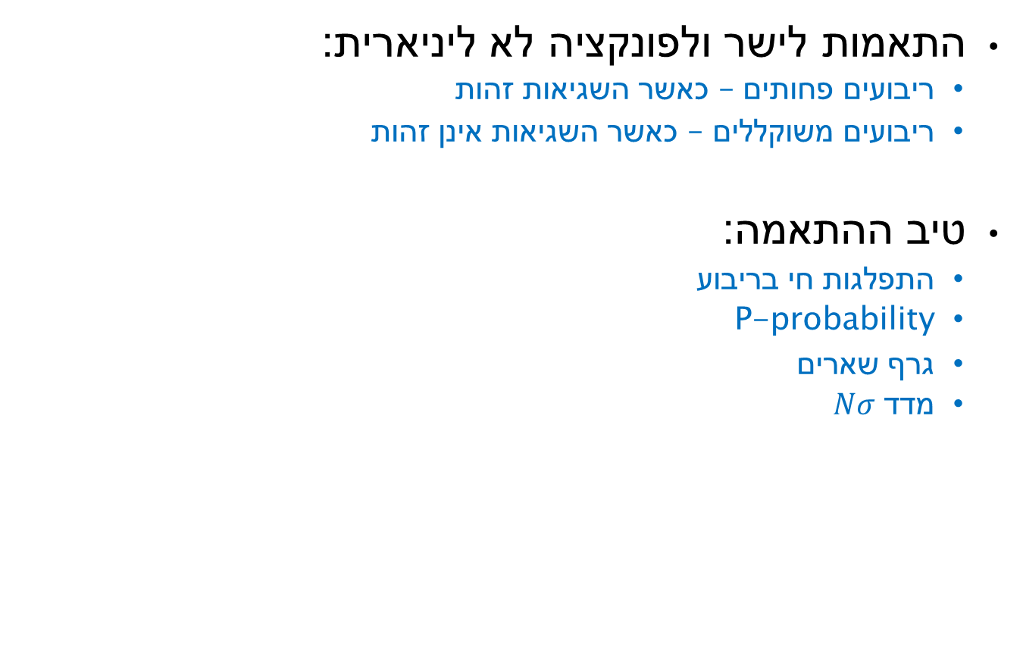
סיכום ביניים
התאמות לישר ולפונקציה לא ליניארית:
ריבועים פחותים – כאשר השגיאות זהות
ריבועים משוקללים – כאשר השגיאות אינן זהות
טיב ההתאמה:
התפלגות חי בריבוע
P-probability
גרף שארים
מדד $Nσ$

Slide 59
עיגול ספרות
יש להשאיר מספר ספרות קטן ככל האפשר.
העקרונות העומדים בבסיס שיטות עיגול הספרות:
מתחילים בעיגול השגיאה.
אין לשנות את גודל השגיאה ביותר מ-5% (גודל שרירותי).
את התוצאה מעגלים כך שלא תוזז ביותר מ-5% מגודל השגיאה.
השיטה שבה נעבוד במעבדה:
מעגלים את הספרה השלישית בשגיאה כך שנותרות רק שתי ספרות משמעותיות בשגיאה.
לאחר מכן מותירים בתוצאה את הספרות עד לספרה האחרונה שהשארנו בשגיאה.
בשיטה זו מובטח כי איננו משנים את השגיאה ביותר מ-5% מערכה.

Slide 60
עיגול ספרות - דוגמאות
32.9
33
146.2
146

Slide 61
עיגול ספרות - דוגמאות
13.28
13
101.65
102

Slide 62
עיגול ספרות - דוגמאות
0.0103± 10,223.0234
0.0103
0.010
10,223.0234
10,223.023
גם ה- 0 כספרה שניה
הוא ספרה משמעותית!
0.010± 10,223.023

Slide 63
עיגול ספרות - דוגמאות
2381.22± 12,345.0123
2381.22
2400
12,345.0123
12,300
ניתן גם "לאפס" ספרות!
2400± 12,300

Slide 64
סיכום
לפני המעבדה חיזרו על החומר.
וודאו שהבנתם את העקרונות.
הכינו את תרגיל ההכנה.
במקרה שאחד הנושאים בהרצאה אינו ברור לכם, היעזרו בחוברת הסטטיסטיקה המצויה באתר. כמו כן ניתן לפנות לאחד המדריכים עם שאלות פרטניות.
שיהיה בהצלחה

Slide 65
ממוצע
קל להבין שהממוצע הוא ההערכה הטובה ביותר שלנו לערך הנמדד
במעבדה, כאשר נחזור על מדידה מספר פעמים נשתמש בממוצע חשבוני משום שכל המדידות זהות
כיצד כדאי למצע כאשר המדידות אינן זהות?
למשל כאשר חישבנו גודל בשתי דרכים שונות

Slide 66
ממוצע משוקלל
כאשר השגיאות ידועות נוכל להשתמש בהן
עבור שתי מדידות
התוצאה והשגיאה:

